Slide 1
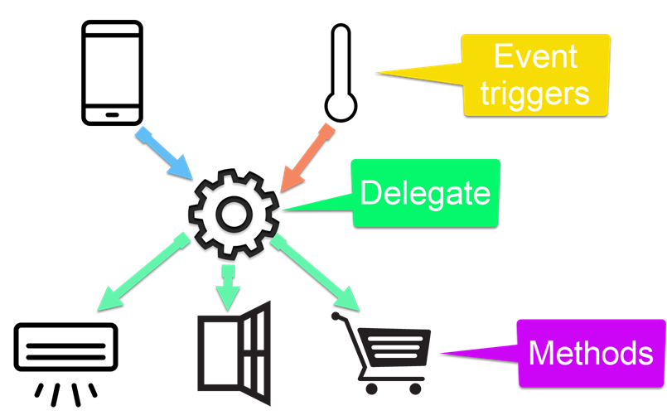

Делегати и събития
Обратно извикване (Callbacks)
Проект "Отворено учебно съдържание по програмиране и ИТ", СофтУни Фондация
Курс "ООП"
https://github.com/BG-IT-Edu
Софтуерни и хардуерни науки

Slide 2
Съдържание
Делегати – преговор и задачи
Предикати
Събития
TODO: fix this
2

Slide 3
Четене, филтриране, конвертиране
=>
Задачи с Func<T, V>, Action<T>

Slide 4
Делегати, Func<T, V>
Делегат е тип данни, който съдържа като стойност метод
Дефиниране на делегат (функция) чрез Func<T, V>:
Func<int, string> func = n => "number" + n;
Console.WriteLine(func(5)); // number5
Func<int, int, int> mult = (x, y) => x * y;
Console.WriteLine(mult(3, 5)); // 15

Slide 5

Задача: Филтриране на думи с главна буква
Прочетете текст от конзолата
Филтрирайте и отпечатайте всички думи, които са изцяло изписани само с главни букви
Използвайте Func<string, bool> (предикат)
5
hello
BMW
programming
C#
BMW
C#

Slide 6
Решение: Филтриране на думи с главна буква
Func<string, bool> isAllCaps =
str => str == str.ToUpper();
…
TODO
Проверете решението си тук: TODO

Slide 7
Задача: Добавяне на ДДС
Прочетете от конзолата цените на продукти
Добавете ДДС от 20% към всеки продукт (VAT на английски)
Използвайте Func<double, double>
4
1.00
3.00
8.20
9.60
1.20
3.60
6.00
8.40
още един пример
TODO

Slide 8
Решение: Добавяне на ДДС
Func<double, double> addVat = p => p * 1.2;
double[] prices = Console.ReadLine()
.Split(new string[] { ", " },
StringSplitOptions.RemoveEmptyEntries)
.Select(double.Parse)
.Select(addVat)
.ToArray();
foreach (var price in prices)
Console.WriteLine($"{price:f2}");
Проверете решението си тук : https://judge.softuni.bg/Contests/Practice/Index/3168#3

Slide 9
Подаване на функции на метод
Можем да подаваме Func<T> на методи:
Можем да използваме метода така:
private int Operation(int number, Func<int, int> operation)
{
return operation(number);
}
int a = 5;
int b = Operation(a, number => number * 5); // 25
int c = Operation(a, number => number – 3); // 2
int d = Operation(b, number => number % 2); // 1

Slide 10
Функции от по-висок ред
Функциите от по-висок ред приемат други функции като аргументи
int Аggregate(int start, int end, Func<int, int, int> func) {
int result = start;
for (int i = start + 1; i <= end; i++)
result = func(result, i);
return result;
}
Аggregate(1, 10, (a, b) => a + b) // 55
Аggregate(1, 10, (a, b) => a * b) // 3628800
Аggregate(1, 10, (a, b) => '' + a + b) // "12345678910"

Slide 11
Задача: Филтриране по възраст
Прочете от конзолата n човека с тяхната възраст
Прочете условие ("older" или "younger") и филтър за възраст
Прочетете типа на формата за изхода и филтрирайте данните
4
Lucas, 20
Mia, 29
Noah, 31
Simo, 16
older
20
name age
4
Lucas, 20
Noah, 18
Mia, 29
Simo, 16
younger
20
name
Lucas - 20
Mia - 29
Noah - 31
Noah
Simo

Slide 12
Решение: Филтриране по възраст (1)
// TODO: Прочетете данните от конзолата
Func<int, bool> tester = Tester(condition, age);
Action<KeyValuePair<string, int>> printer = Printer(format);
PrintFilteredStudent(people, tester, printer);
public static Func<int, bool> Tester
(string condition, int age)
{
switch (condition) {
case "younger": return x => x < age;
case "older": return x => x >= age;
default: return null;
}
}

Slide 13
Решение: Филтриране по възраст (2)
public static Action<KeyValuePair<string, int>>
Printer(string format)
{
switch (format)
case "name":
return person => Console.WriteLine($"{person.Key}");
// TODO: довършете останалите случаи
default: return null;
}
Проверете решението си тук : https://judge.softuni.bg/Contests/Practice/Index/3168#4

Slide 14
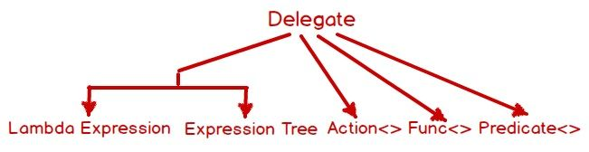
Предефинирани булеви делегати

Slide 15
Предикати
Предикатите са предефинирани булеви делегати със следната сигнатура
Дефинират начин да се провери дали обектът отговаря на някакъв булев критерий
Използва се в много методи на Array и List<T> за търсене на елемент
Например IList<T>.FindAll(Predicate<T>) връща всички елементи, които отговарят на критерия, дефиниран от предиката
public delegate bool Predicate<T>(T obj)

Slide 16
Предикати – пример
List<string> towns = new List<string>()
{
"Sofia", "Burgas", "Plovdiv", "Varna",
"Ruse", "Sopot", "Silistra"
};
Predicate<string> startsWithS =
(string town) => town.StartsWith("S");
List<string> townsWithS = towns.FindAll(startsWithS);
foreach (string town in townsWithS)
Console.WriteLine(town);

Slide 17
Хващане и обработка на събития в C#
Събития (Events) и EventHandler

Slide 18
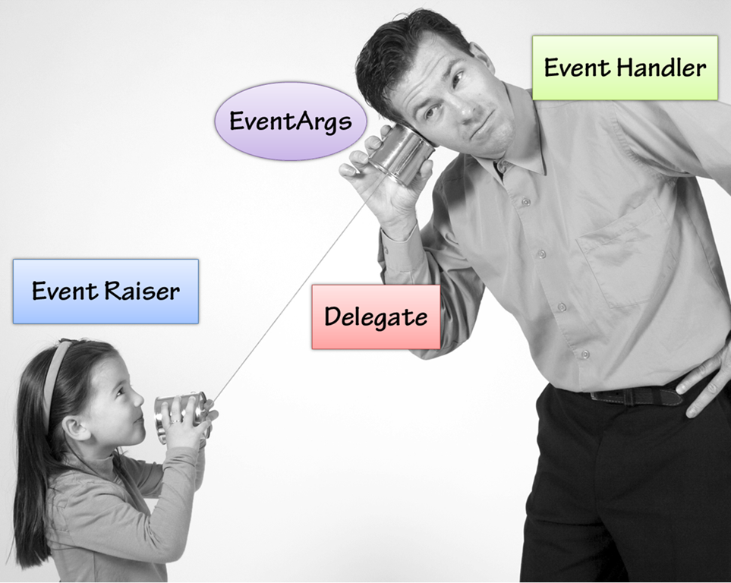
Събития
Събитията са потребителски действия
Например: натискане на бутон, клик / движение на мишката или системно генерирани известия
Събитията се декларират в класа и се асоциират с обработчици (event handlers), използващи делегати
За да регистрират събитие, получателите трябва първо да "се абонират за събитието"

Slide 19
Декларация и абонамент за събитие
Събитията в C# са делегати с лесен начин за абониране
Дефинират се с ключова дума event
C# компилаторът автоматично дефинира += и -= операторите за събития
+= се абонира за събитието
-= премахва абонамента за събитието
public event Action ProcessCompleted;
obj.ProcessCompleted += () => { // handle event }

Slide 20
Деклариране на събития (1)
class ProcessBusinessLogic {
public event Action? ProcessCompleted;
public void StartProcess() {
Console.WriteLine("Process Started!");
OnProcessCompleted();
}
protected virtual void OnProcessCompleted() {
// Ако ProcessCompleted не е null, извикваме делегата
ProcessCompleted?.Invoke();
}
}
Декларираме събитието
Извикваме обработчика на събитието (ако има)

Slide 21

Деклариране на събития (2)
static void Main()
{
ProcessBusinessLogic bl = new ProcessBusinessLogic();
bl.ProcessCompleted += () => {
Console.WriteLine("Process Completed!"); };
bl.StartProcess();
}
Абонираме се за събитието

Slide 22
Делегатът System.EventHandler (1)
System.EventHandler е системен делегат, който дефинира стандартен обработчик на събития (например в Windows Forms)
Стандартните събития имат sender и аргументи
Често се ползва клас-наследник, например MouseButtonEventHandler
public delegate void EventHandler(object sender, EventArgs e);
public delegate void MouseButtonEventHandler(
object sender, MouseButtonEventArgs e);
public class MouseButtonEventArgs {// holds mouse buttons info }

Slide 23
UI Event Handler за клик на мишката – пример
public partial class MainWindow : Window
{
public MainWindow()
{
this.InitializeComponent();
this.MouseDown += this.MainWindow_MouseClick;
}
private void MainWindow_MouseClick(
object sender, MouseButtonEventArgs e)
{
MessageBox.Show(string.Format("Mouse clicked at ({0}, {1})",
e.MouseDevice.GetPosition(this).X,
e.MouseDevice.GetPosition(this).Y));
}
}
Получаваме информация за клика

Slide 24
Обобщение
TODO: да се обнови
…
…
…
Делегатите са типове данни, които съдържат методи като стойност
Някои generic делегати в C#:
Action<T>, Func<T, TResult> and Predicate<T>
Събитията позволяват да се абонираме за известия за нещо, което се случва в обекта
Когато дадено събитие "се случи", всички абонирани са известени

Slide 25
Въпроси?
Проект "Отворено учебно съдържание по програмиране и ИТ", СофтУни Фондация (лиценз CC-BY-NC-SA)
Notes:
25

Slide 26


Лиценз
Този курс (презентации, примери, демонстрационен код, упражнения, домашни, видео и други активи) представлява свободно учебно съдържание и се разпространява под свободен лиценз CC-BY-NC-SA
Проект "Отворено учебно съдържание по програмиране и ИТ" към Фондация "Софтуерен университет":
https://github.com/BG-IT-Edu
Notes:
26

